Slide 1

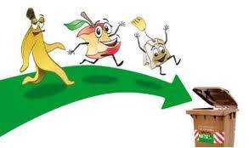

INFO SERVIS
HANTÁLY a.s. řeší otázku třídění a likvidace biologicky rozložitelného komunálního odpadu ( BRKO) již od roku 2008. Společně s Dobrovolným svazkem obcí čistý jihovýchod je připraven projekt komplexního nakládání s tímto odpadem. Projekt, který řeší vybudování centrální kompostárny ve Velkých Pavlovicích, pořízení svozových vozidel a speciálních sběrových nádob, byl finančně podpořen z Operačního programu životního prostředí celkovou částkou 35 mil. Kč.
Proč separovat bioodpad?
Environmentální důvody: bioodpady, které se podaří oddělit, jsou na odborně provozované kompostárně přeměněny na humusové látky vhodné k náhradě průmyslových hnojiv. Kompost je možno využívat pro zemědělskou činnost, tvorbu a údržbu veřejné zeleně atd.
Legislativní důvody: povinné zavedení systému nakládání s bioodpadem předpokládá i nově připravovaný zákon o odpadech.
Ekonomické důvody: kompostování je již nyní levnější než skládkování. V příštích letech se dá předpokládat ještě výraznější zvyšování rozdílu mezi náklady na skládkování a kompostování.

Slide 2
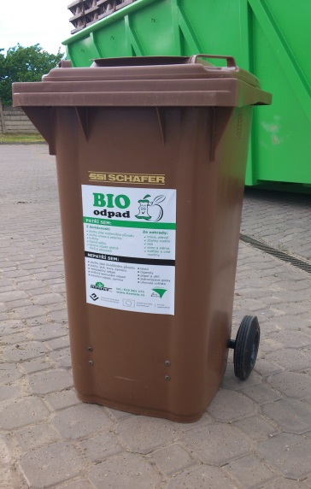
Co je to vlastně BIOODPAD ?
Bioodpad je organický odpad, který tvoří až 30 % komunálního odpadu z domácností. V současné době končí převážná část tohoto odpadu na skládce. Vhodným zpracováním - kompostováním však lze získat z bioodpadu kvalitní hnojivo, které je zdrojem živin a organické hmoty pro půdu.
Co tedy TŘÍDIT ? A co je BIOODPAD?
Z domácností: zbytky jídel rostlinného původu, zbytky ovoce a zeleniny včetně citrusových plodů, květiny a čajové sáčky, kávový odpad včetně filtrů a ubrousků
Ze zahrad: tráva, plevel, košťály a celé rostliny, zbytky rostlin, listí, zemina z květináčů, seno a sláma, piliny
Co není bioodpad?
zbytky jídel živočišného původu, plasty, sklo, kovy, kameny, nebezpečný odpad, směsný komunální odpad, stavební odpad, zemina, textil, cigarety, popel a uhlí, jednorázové pleny, uhynulá zvířata
DO ČEHO třídit?
Pro sběr bioodpadu z domácností a zahrad budou sloužit speciální sběrové nádoby hnědé barvy označené samolepkou. Nádoby, které připomínají klasické „popelnice“ , jsou opatřeny provzdušňovacími otvory a roštem, což zajišťuje oddělení kapalné a tuhé části bioodpadu. Tím je omezeno zahnívání a vznik zápachu. Díky vysychání ztrácí bioodpad již v nádobě část své hmotnosti a uvolňuje tak prostor pro další materiál.
Svoz je prováděn ve 14ti denním cyklu standardními svozovými auty upravenými tak, aby nedocházelo k vytékání tekutin uvolněných z bioodpadu.

Slide 3
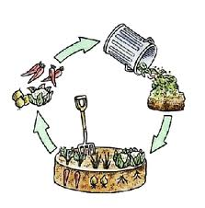
Co se děje s bioodpadem dál?
Bioodpad bude svážen ve 14ti denních intervalech na centrální kompostárnu do Velkých Pavlovic. Kompostování bude probíhat v pásových hromadách na volné vodohospodářsky zabezpečené ploše.
Vzniklý kompost bude možno využít zpět pro potřeby obce.
TŘIĎME BIOODPAD, VRAŤME PŘÍRODĚ CO JÍ PATŘÍ!

